Slide 1
Лекция 2 Функции,BOM и DOM.
Denis Zinchenko
Front-end developer

Slide 2
Функции
Именование функций:
Если функция что-то делает, вычисляет — начинается с глагола:
getData, callPolice, joinItechart.
Если возвращает какой-то признак — формы глаголов to be или to have:
isStudent, hasKnowledge.
Если функция названа правильно, вам не нужно будет исследовать тело функции в месте её вызова.

Slide 3
Анонимные функции
var foo = function{
/*…*/
});
(function(){
var num0, num1, num2;
/*…*/
});

Slide 4
Function Declaration
Данные функции объявляются классическим способом
function sum(arg1,arg2) {
return arg1+arg2;
};

Slide 5
Function Expression
Альтернативный вид объявления функции
var howAge = function(age) {
alert( "Привет, мне уже " + age );
};

Slide 6
Сравнение
Function Declaration – функция, объявленная в основном
потоке кода.
Function Expression – объявление функции в контексте какого-либо выражения, например присваивания.
Function Declaration, создаются интерпретатором до выполнения
кода.

Slide 7
new Function()
Еще 1 вид объявления функции
var sum = new function('a, b', 'return a + b;');
sum(4, 1); // 5

Slide 8
Массивы
var a = [];
var fruits = ["Яблоко", "Апельсин", "Слива"];
fruits[0]; // Яблоко
fruits.length; // 3

Slide 9
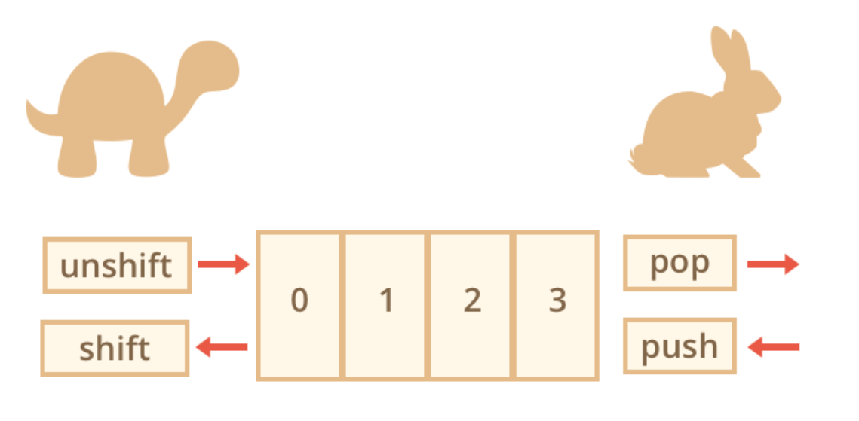
Методы массивов
unshift, shift
push, pop

Slide 10
Методы массивов
length – не количество элементов массива, а последний индекс + 1.
var a = [1];
a[1000] = 'lol';
a.length; // 1001

Slide 11
Выделение памяти для массивов
var a = [1, 2, 3];
a[3] = 4;
a[4] = 5;
a.length; // 5
var b = new Array(1000);
b.length; // 1000

Slide 12
Методы массивов
join, split
splice*(опаснее), slice
sort
reverse
concat
indexOf, lastIndexOf

Slide 13
Методы массивов (рассмотреть дома)
forEach
filter
map
every, some
reduce, reduceRight

Slide 14
Встроенные библиотеки
Math
Date

Slide 15
Что такое BOM
BOM ("Browser Object Model") - объектная модель браузера.
Объект window представляет собой окно, содержащее DOM документ; свойство document указывает на DOM document, загруженный в данном окне. Окно текущего документа может быть получено с помощью свойства document.defaultView.

Slide 16
Свойства
Полный набор свойств и методов можно найти тут.
Если очень коротко:
document - объект Document;
event - объект Event;
frames - массив всех именованных фреймов (дочерних окон);
history - объект History;
location - объект Location;
name - имя окна или имя фрейма, в который загружена страница;
opener - ссылка, на окно создателя;
parent - ссылка на родительское окно;
self - ссылка на себя;
top - ссылка на первое окно в иерархии, в которое входит данное окно.

Slide 17
Методы
alert(x) - выводит окно с сообщением x, например, alert("hello world");
confirm(x) - выводит окно уведомление с сообщением x и возвращает true, если пользователь нажал кнопку Ok;
prompt(x,y) - отображает окно пользовательского ввода с сообщением x, и значением по умолчанию y;
moveBy(x,y) - сдвигает окно на x и y пикселей;
moveTo(x,y) - перемещает окно в позицию (x,y);
resizeBy(w,h) - изменяет размеры окна на w и h пикселей;
resizeTo(w,h) - устанавливает размеры окна в w и h пикселей;
scrollBy(x,y) - прокрутить содержимое окна на x и y пикселей;
scrollTo(x,y) - прокрутить содержимое окна на позицию (x,y);
print() - распечатать содержимое окна;
focus() - устанавливает фокус на окно;
blur() - удаляет фокус с окна;
setInterval(code,millisec[, lang]) - периодически выполняет код через указанный интервал, пока не будет вызвана функция clearInterval().
clearInterval(idInterval) - прекращает отслеживание интервалов созданных функцией setInterval();
setTimeout(code,millisec[, lang]) - выполяет код по истечении указанного времени;

Slide 18
Методы
clearTimeout(idTimeout) - прерывает отслеживаение таймера созданного функцией setTimeout();
close() - закрывает окно;
createPopup() - создает новое всплывающее окно, популярные браузеры содержат блокировку (устанавливается в настройках) подобных окон;
fullscreen - отображать ли окно в полноэкранном режиме, возможные значения yes, no, 1, 0;
left - позиция окна по x;
top - позиция окна по y;
height - высота окна в пикселах не меньшее 100;
width - ширина окна в пикселах не меньшее 100;
resizable - можно ли менять размеры окна, возможные значения yes, no, 1, 0;
location - отображать ли строку адреса, возможные значения yes, no, 1, 0;
scrollbars - отображать ли панель прокрутки, возможные значения yes, no, 1, 0;
status - отображать ли панель статуса, возможные значения yes, no, 1, 0;
menubar - отображать ли меню, возможные значения yes, no, 1, 0;
titlebar - отображать ли заголовок окна, возможные значения yes, no, 1, 0;
toolbar - отображать ли панель инструментов, возможные значения yes, no, 1, 0.

Slide 19
Объектная модель документа

Slide 20
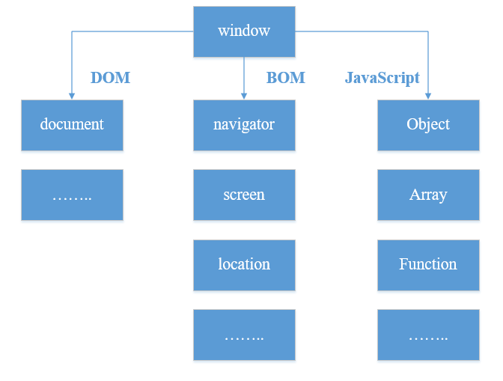
Структура браузерных объектов

Slide 21
Пример DOM-дерева
<!DOCTYPE HTML>
<html>
<head>
<title>Какой-то заголовок</title>
</head>
<body>
Какой-то текст
</body>
</html>

Slide 22
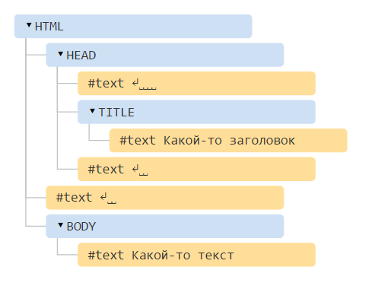
Вид документа

Slide 23
Типы узлов в примере
Теги образуют узлы-элементы (element node). Одни узлы могут быть вложены в другие. Дерево образуется исключительно за счет них
Текст внутри элементов образует текстовые узлы (text node, #text). Текстовый узел содержит исключительно строку текста и не может иметь потомков, то есть он всегда на самом нижнем уровне
Пробелы и переводы строки – это тоже текст, полноправные символы, которые учитываются в DOM

Slide 24
Типы узлов (w3.org)
interface Node {
//Всевозможные значения nodeType
const unsigned short ELEMENT_NODE = 1;
const unsigned short ATTRIBUTE_NODE = 2;
const unsigned short TEXT_NODE = 3;
const unsigned short CDATA_SECTION_NODE = 4;
const unsigned short ENTITY_REFERENCE_NODE = 5;
const unsigned short ENTITY_NODE = 6;
const unsigned short PROCESSING_INSTRUCTION_NODE = 7;
const unsigned short COMMENT_NODE = 8;
const unsigned short DOCUMENT_NODE = 9;
const unsigned short DOCUMENT_TYPE_NODE = 10;
const unsigned short DOCUMENT_FRAGMENT_NODE = 11;
const unsigned short NOTATION_NODE = 12;
...
}

Slide 25
HTMLCollection
Интерфейс HTMLCollection является обобщённой коллекцией (объектом, ведущим себя подобно массиву) элементов (в порядке упоминания в документе) и предоставляет методы и свойства для получения хранящихся в нём элементов

Slide 26
Методы HTMLCollection
item | возвращает узел с порядковым номером index; отсчёт ведётся от нуля. Возвращает null, если index выходит за границы допустимого диапазона
namedItem | возвращает узел, идентификатор или имя которого совпадает со строкой, переданной в аргументе name. Возвращает null, если элемент отсутствует

Slide 27
Свойства HTMLCollection
length - возвращает количество элементов в коллекции
// 1 вариант использования
var images = document.images;
console.log(images.length);//1
var img = document.createElement('img');
document.body.appendChild(img);
console.log(images.length);//2
// 2 вариант использования
function foreach(){
var collections = document.body.childNodes;
[].forEach.call(collections, function(item, index){
console.log(item);
console.log(index);
});
}

Slide 28
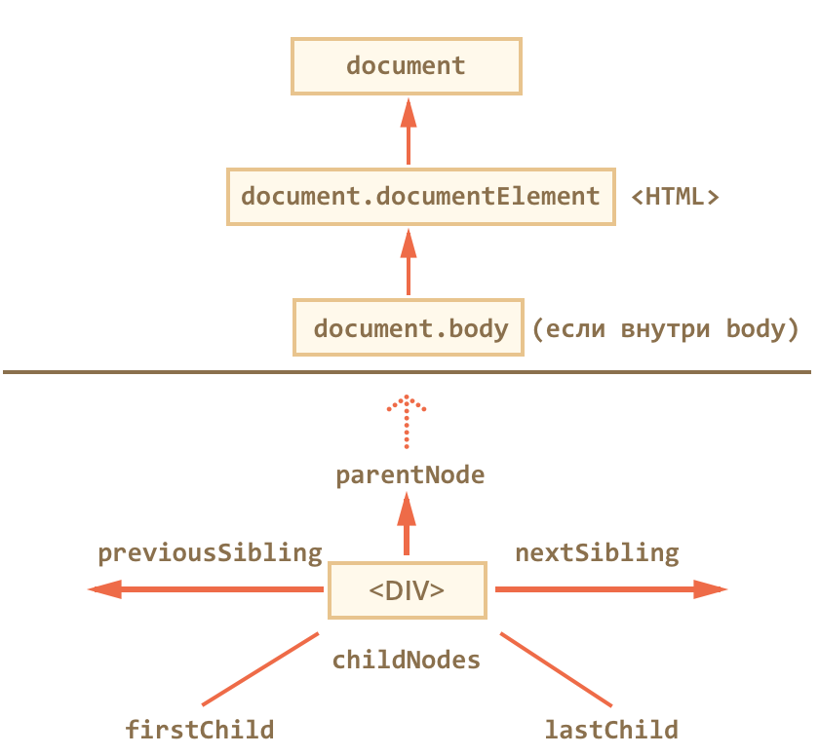
Навигация по DOM-элементам

Slide 29
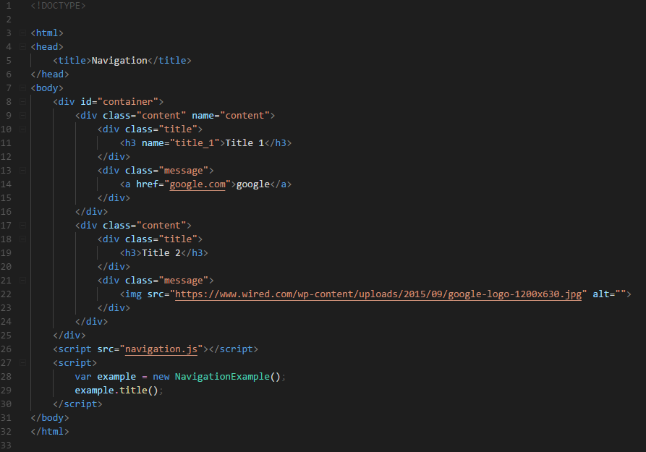
Пример

Slide 30
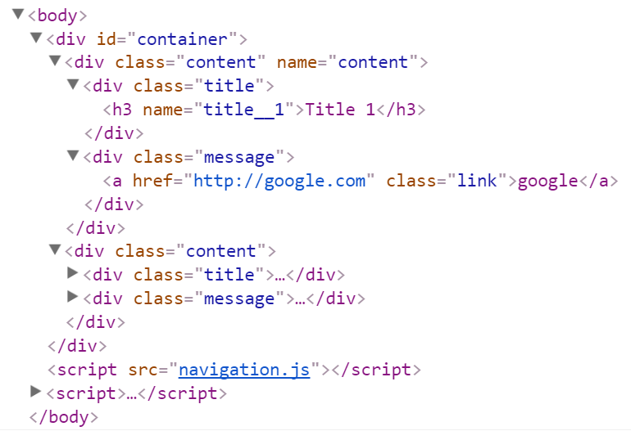
document.body

Slide 31

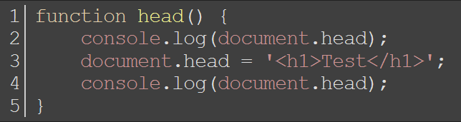
document.head
Только getter, запись без сохранения результата

Slide 32
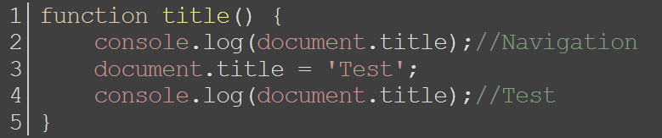
document.title
Getter + Setter

Slide 33
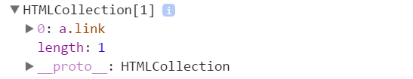
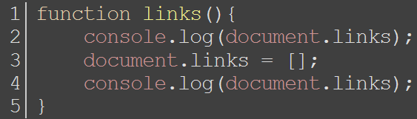
document.links
Только getter, запись без сохранения результата

Slide 34
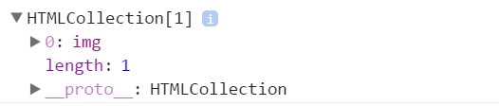
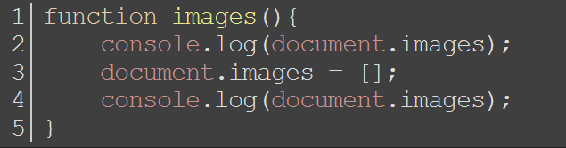
document.images
Только getter, запись без сохранения результата

Slide 35
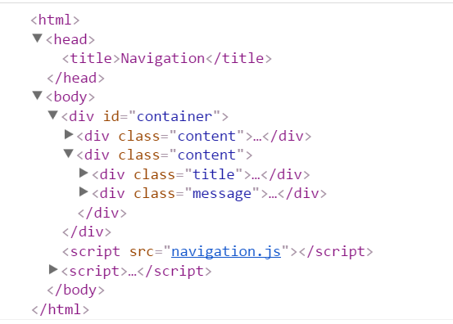

document.documentElement

Slide 36
Элементы DOM-дерева
Дочерние элементы (дети) – элементы, которые лежат непосредственно внутри данного. Например, внутри <HTML> обычно лежат <HEAD> и <BODY>
Потомки – все элементы, которые лежат внутри данного, вместе с их детьми, детьми их детей и так далее. То есть, всё поддерево DOM

Slide 37
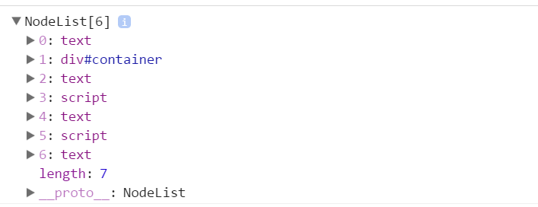
Дочерние элементы
DOM-коллекции (HTMLCollection) не являются JavaScript-массивами. В них нет методов forEach, map, push, pop и т.д.
Нельзя перебирать коллекцию через for..in
В качестве значения, обозначающего «нет такого элемента» или «узел не найден», используется не undefined, а null
//Пример
console.log(document.body.childNodes);

Slide 38
Дочерние элементы
Свойство Node.firstChild
Свойство только для чтения
Возвращающее первый потомок узла в древе или null, если узел является бездетным
Если узел это документ, он возвращает первый узел в списке своих прямых детей
Свойство Node.lastChild
Свойство только для чтения
Возвращающее последний потомок узла в древе или null, если узел является бездетным
Если узел это документ, он возвращает последний узел в списке своих прямых детей

Slide 39
Соседние элементы и родительский элемент
children – только дочерние узлы-элементы, то есть соответствующие тегам
firstElementChild, lastElementChild – соответственно, первый и последний дети-элементы
previousElementSibling, nextElementSibling – соседи-элементы
parentElement – родитель-элемент

Slide 40
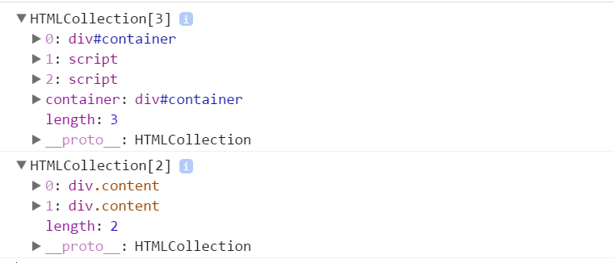
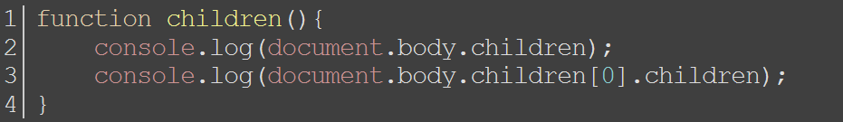
Свойство children
В отличии от childNodes, children удаляет текстовые узлы и комментарии

Slide 41
Особые ссылки для таблиц
table.rows | коллекция строк TR таблицы
table.caption/tHead/tFoot | ссылки на элементы таблицы CAPTION, THEAD, TFOOT
table.tBodies | коллекция элементов таблицы TBODY, по спецификации их может быть несколько
tbody.rows | коллекция строк TR секции TBODY
tr.cells | коллекция ячеек TD/TH
tr.sectionRowIndex | номер строки в текущей секции THEAD/TBODY
tr.rowIndex | номер строки в таблице
td.cellIndex | номер ячейки в строке

Slide 42
Поиск элементов
getElementById
getElementsByTagName
getElementsByName
getElementsByClassName
querySelectorAll
querySelector
closest

Slide 43
Основные свойства элементов
attributes | возвращает все атрибуты элемента
classList | возвращает псевдомассив DOMTokenList
className | возвращает/задает атрибута class элемента
clientHeight | CSSheight + CSSpadding - horizontalScrollHeight
clientWidth | CSSwidth + CSSpadding - horizontalScrollWidth
data | содержимое тестового узла
firstElementChild | возвращает первый дочерний элемент объекта
id | возвращает идентификатор элемента в DOM
innerHTML | возвращает/задает HTML-содержимое в виде строки
hidden | возвращает/задает видимость узла
name | возвращает/задает атрибут name
outerHTML | возвращает HTML (при записи заменяется на новый)
scroll[Height...] | высота контента, включая содержимое, невидимое из-за прокрутки
shadowRoot | внутренний DOM элемента
tagName | возвращает HTML-тег элемента

Slide 44
Основные методы элемента
hasAttribute | проверяет наличие атрибута
getAttribute | получает значение атрибута
setAttribute | устанавливает атрибут
removeAttribute | удаляет атрибут
contains | проверка вложенности элементов
matches | проверка соответствия указанному css-селектору
remove | удаляет узел из дерева DOM

Slide 45
Добавление и удаление узлов
createElement | Создает новый элемент с указанным тегом
createTextNode | Создает новый текстовый узел с указанным текстом
appendChild | Добавляет elem в конец дочерних элементов parentElem
insertBefore | Вставляет elem в коллекцию детей parentElem, перед элементом nextSibling
cloneNode | Клонирование узлов
removeChild | Удаляет elem из списка детей parentElem
replaceChild | Среди детей parentElem удаляет elem и вставляет на его место newElem

